Slide 1
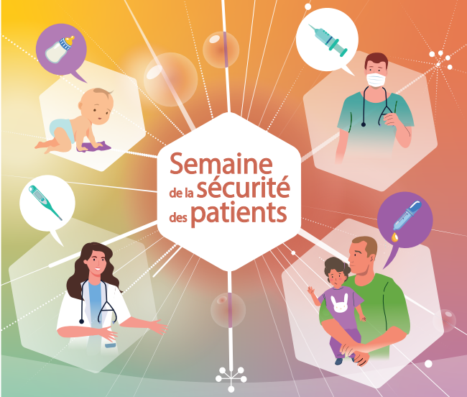
UIIIIIIIIIIIIIIIIIIIIIIIIIIIIII89
Description des EIGS concernant la prise pédiatrique sur le territoire d’Île-de-France
Dr Isabelle NICOULET
Dr FOIX LHELIAS
Catherine WOJTAS
Marilia COUTINHO MONNIER
Direction Veille et Sécurité Sanitaires / Département Réclamations Evènements Indésirables et Vigilances

Slide 2
Contexte pédiatrique en ile de France
Bien que la région soit plus jeune que la moyenne nationale et présente une natalité plus favorable, on observe :
  Une baisse tendancielle de la fécondité,
  Une hausse de la mortalité infantile depuis 2013 (4‰ contre 3,63‰ au niveau national), avec de fortes inégalités sociales et territoriales (notamment en Seine-Saint-Denis, Val-de-Marne, Val d’Oise). Nous notons une fréquence élevée de naissances prématurées et un taux important d’obésité infantile, liées à des déterminants sociaux, environnementaux et comorbidités
  Des inégalités d’accès aux soins pédiatriques selon les territoires,
  Une prévalence élevée de pathologies pédiatriques spécifiques (ex : saturnisme, tuberculose).
  À cela s’ajoutent des besoins croissants en matière de repérage précoce et de prise en charge pluridisciplinaire des enfants autistes, l’offre restant inégalement répartie selon les territoires franciliens
  Nous notons également une Forte augmentation des besoins en soins psychiatriques, avec des tensions importantes sur l’offre de soins.

Slide 3
L’offre en Ile de France
L’offre est répartie dans : • 3 hôpitaux pédiatriques situés à Paris, regroupant une offre de proximité et de recours à vocation régionale voire nationale ;
• 4 à 6 services de pédiatrie dans chaque département de petite couronne et de grande couronne.
L’offre pédiatrique d’hospitalisation est à ce jour très inégale selon les territoires franciliens, avec une moyenne de 30 lits d’hospitalisation conventionnelle pour 100 000 habitants de moins de 18 ans mais des extrêmes allant de 20 lits (départements 92 et 93) à 56 lits pour 100 000 habitants de moins de 18 ans (Paris).
Tous les services de pédiatrie, y compris de périphérie, assurent une double mission de proximité et de recours :
• soins de proximité pour les soins non programmés;
• recours pour les maladies chroniques.
En ce qui concerne la prise en charge pour les enfants TSA :
11 plateformes de coordination et d’orientation et 36 unités d’enseignement maternelle autisme existent, mais les délais de diagnostic dépassent encore un an dans certains départements, révélant de fortes inégalités d’accès aux soins.

Slide 4

Enjeux prioritaires du Projet Régional de Santé
Parmi les 8 enjeux prioritaires du PRS, plusieurs concernent directement ou indirectement la santé pédiatrique :
Réduction des inégalités sociales et territoriales d’accès à la prévention et aux soins, y compris pour les enfants.
Amélioration de la santé mentale, en ciblant notamment les jeunes.
Actions sur les déterminants de la santé périnatale, pour garantir un bon départ dans la vie.
Structuration des parcours de santé, pour éviter les ruptures de suivi chez les enfants et les adolescents.
Renforcement de la prévention, y compris la vaccination et le dépistage, encore inégalement répartis sur le territoire.
Renforcement du repérage précoce de l’autisme et développement d’une offre de soins spécialisée, avec unités de diagnostic, interventions multidisciplinaires et suivi coordonné de proximité, pour réduire les inégalités territoriales.

Slide 5
Méthodologie
L’analyse a été réalisée à partir des déclarations reçues à l’ARS Ile De France entre le 01 septembre 2020 au 31 décembre 2024 dans le cadre du dispositif national de déclaration des EIGS
Stratégie d’interrogation de la base de données SI-VSS
    Nature du signal : «Prise en charge pédiatrique» ou
    Age : 0 – 15 ans pour le secteur sanitaire ou
    Age non renseigné « vide » du fait de l’implication de plusieurs personnes, sélection du signal par rapport à l’âge mentionné dans la description de l’EIGS
    Sélection des EIGS
Il est à noter que compte tenu du peu de déclaration des EIGS coté secteur médico social, il a été décidé d’élargir la tranche d’âge soit de 0 à 20 ans.
.

Slide 6
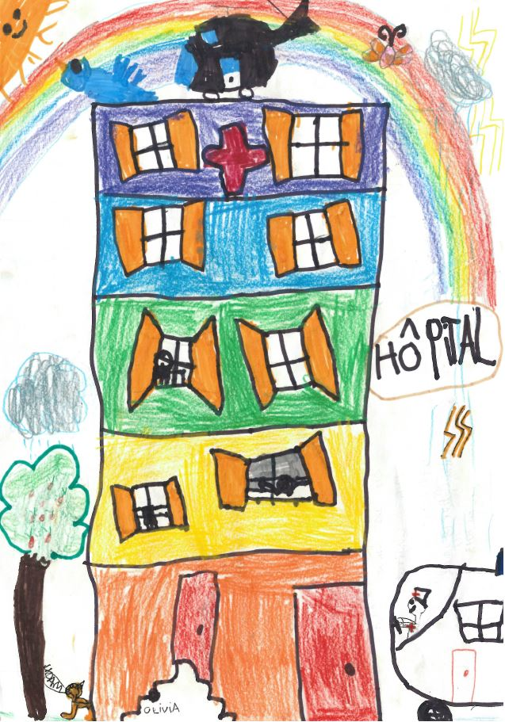
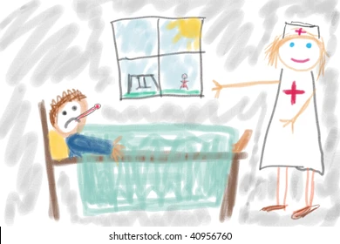
Description des EIGS concernant la prise pédiatrique sur le territoire d’Île-de-France

Slide 7
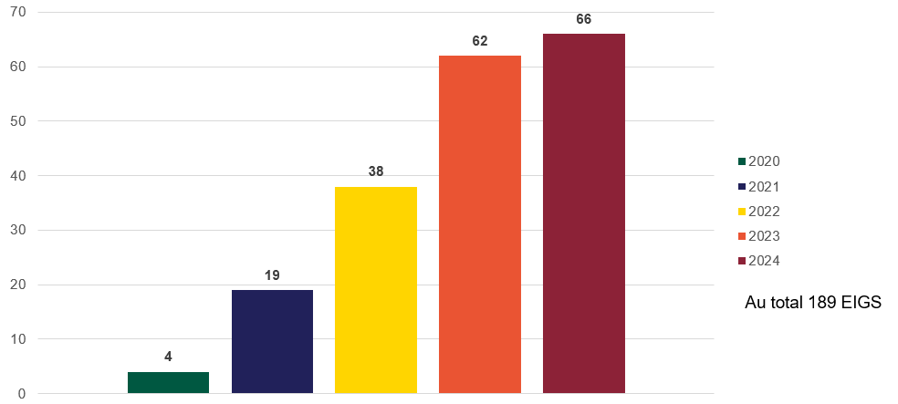
Répartition des EIGS « pédiatrique » par année

Slide 8
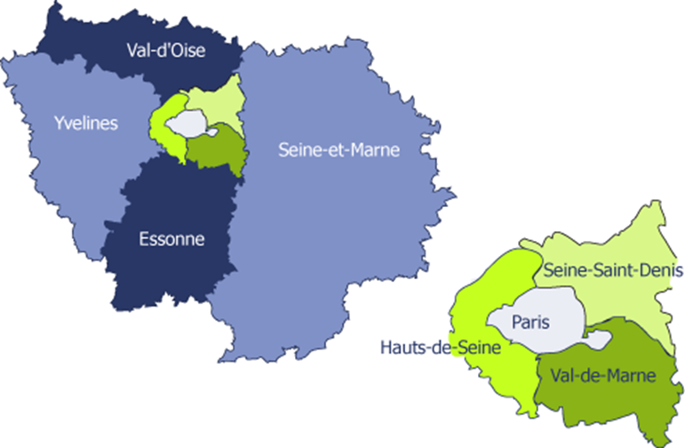
Répartition départementale
17 EIGS san
17 EIGS
18 EIGS
14 EIGS
75 EIGS
10 EIGS
15 EIGS
23 EIGS

Slide 9
Caractéristiques des jeunes patients
Répartition des EIGS « pédiatrique » par âge
L’item « non renseigné » concerne les situations où l’âge ne peut pas être précisé en raison de l’implication de plusieurs patients (par exemple : une agression sexuelle entre deux mineurs, la prise en charge simultanée d’un nouveau-né et de sa mère, etc.).

Slide 10
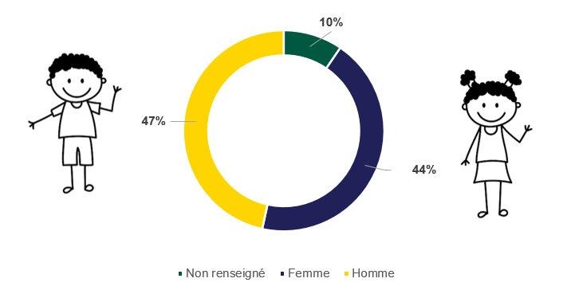
Caractéristiques des jeunes patients
Population concernée
L’item « non renseigné » (10%) concerne les situations où le sexe ne peut pas être précisé en raison de l’implication de plusieurs patients (par exemple : une agression sexuelle entre deux mineurs, la prise en charge simultanée d’un nouveau-né et de sa mère, etc.).

Slide 11
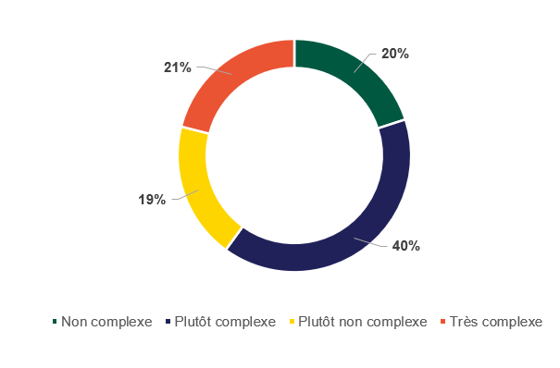
Caractéristiques des jeunes patients
Situation clinique des enfants avant l’EIGS

Slide 12
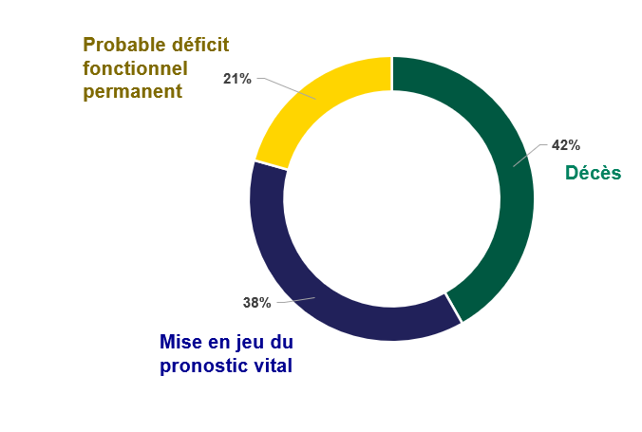
Caractéristiques des jeunes patients
Conséquence pour les jeunes patients

Slide 13
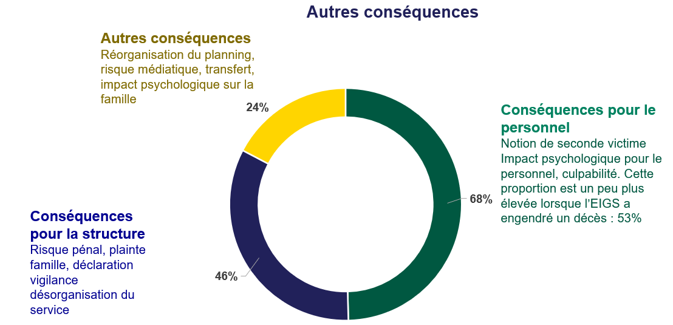
Circonstances des EIGS

Slide 14
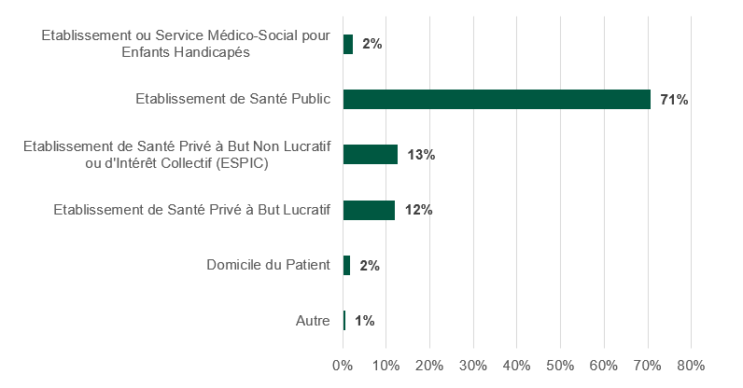
Circonstances des EIGS
Lieux de survenue des EIGS

Slide 15
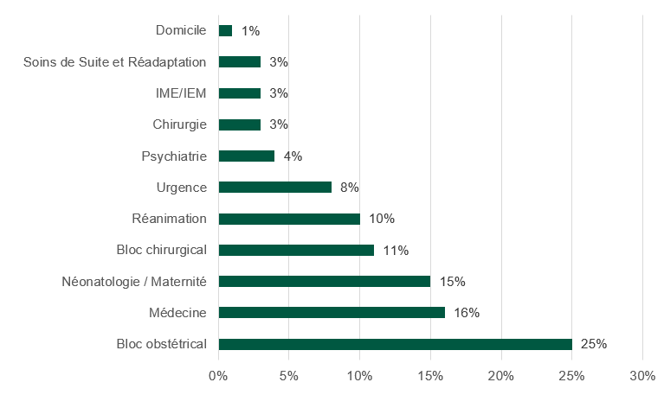
Circonstances des EIGS
Lieux de survenue des EIGS par service

Slide 16
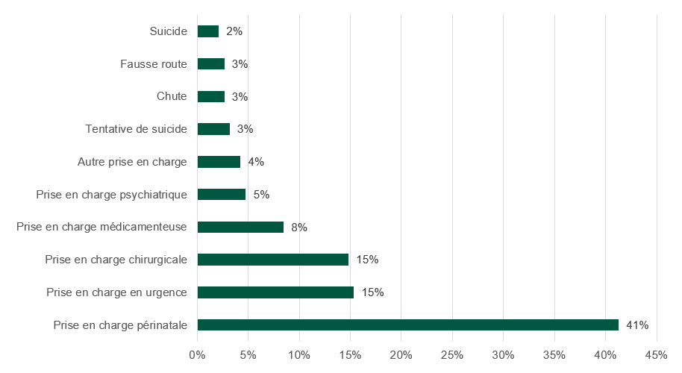
Circonstances des EIGS - Nature

Slide 17




Période de vulnérabilité
Circonstances des EIGS
NUIT | WEEK END | JOUR FERIE | CHANGEMENT D’EQUIPE
45% | 21% | 2% | 14%

Slide 18
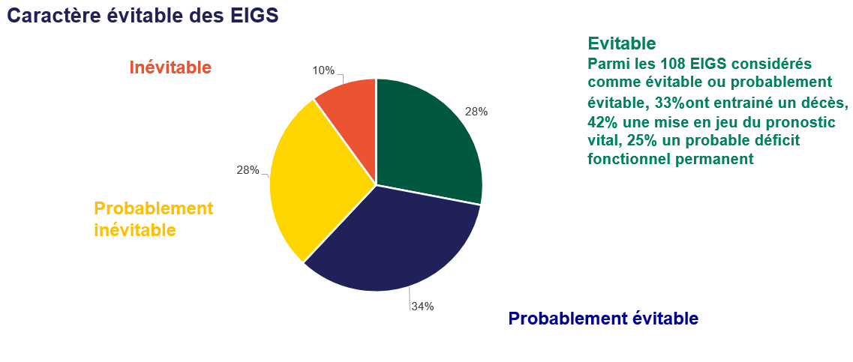
Circonstances des EIGS
Notes:
Refaire diag en regroupant les évitables ensemble

Slide 19
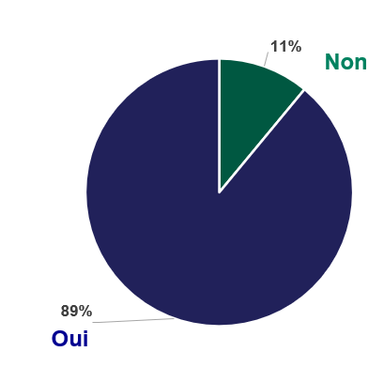
  Analyse des causes et des barrières
Causes immédiates identifiées
Les causes immédiates de l’EIGS ont été indiquées par les déclarants pour 89%.
Les trois causes immédiates les plus déclarées sont:
les erreurs en lien avec la prise en charge pédiatrique: 27%
Le profil du patient (complexe, antécédents …): 15%
Les erreurs en lien avec la prise en charge médicamenteuse : 12%

Slide 20







Patients
79%
Environnement de travail
67%
Tâches à accomplir
76%
Causes profondes identifiées
Institutionnel
21%
Professionnels
47%
Equipe
66%
Organisation et management
41%

Slide 21

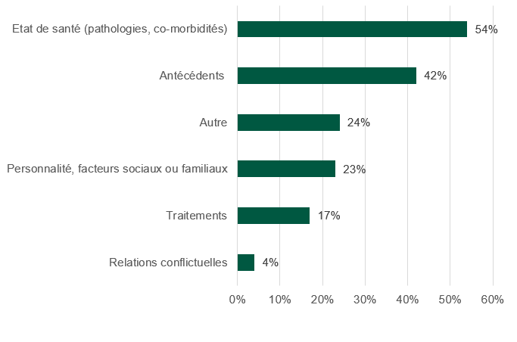
Facteurs liés à l’enfant: 79%
S
Communiquer auprès des équipes de l’importance de tracer les antécédents médicaux des patients

Slide 22
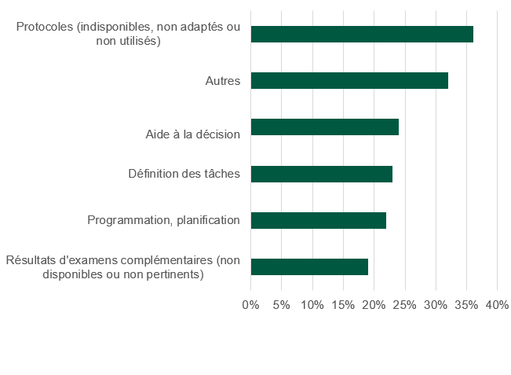
Facteurs liés aux tâches à accomplir: 76%
S
Définir une conduite à tenir pour les professionnels dans le cas de rapport de séduction entre deux patients.
Organiser la traçabilité d’un médicament prescrit administré par les parents
Protocoliser la surveillance à domicile adaptée à la pathologie à l’attention des parents
Protocoliser la prise en charge de l’hyperglycémie inaugurale d’un diabète de type 1.
Formaliser un circuit de prise en charge des AVP de la prise en charge SAMU aux urgences pédiatriques
Sécuriser les permissions des mineurs autorisés en présence exclusivement des parents
Mettre en place et systématiser la traçabilité des informations médicales et paramédicales dans le dossier DPI en pédiatrie et si besoin préciser les coordonnées des établissements médico sociaux prenant en charge le jeune

Slide 23

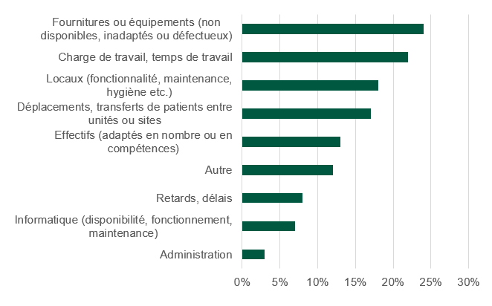
Facteurs liés à l’environnement du travail
S
Créer un chariot d’urgence pédiatrique
Aménager un box en face du poste de soins de l’UHCD pédiatrique pour accueillir des adolescents ayant des troubles psychiques
Installer un système de surveillance en cellule d'apaisement
Mettre en place d’un logiciel de prescription adapté à la réanimation pédiatrique
Elaborer une interface numérique spécifique au bilan pédiatrique permettant la détection des détresses vitales de l'enfant

Slide 24
Facteurs liés à l’équipe
S
Protocoliser avec le laboratoire dans le cadre des « prélèvements précieux » la réalisation d’un maximum d’examens avec une quantité limitée de prélèvement
Organiser un dispositif spécifique d’information sur le jeûne couplé au consentement de l’anesthésie et la chirurgie.
Communication vers les familles et venant des familles à partir de cahier de liaison, fiche bilan au départ et retour des vacances
Organiser un roulement entre la fonction de surveillance du temps calme et les transmissions afin d’assurer une surveillance physique permanente des enfants.
Mettre en place un contrat de confiance pour les PEC des adolescents (engagement moral avec les règles de vie dans le service)

Slide 25
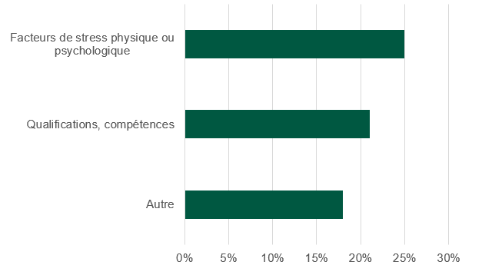
Facteurs liés aux professionnels
S
Former sur la législation autour des interventions suite à une allégation de violences (sexuelles) dans ou en dehors de l’unité
Organiser le recours au soutien psychologique en dehors des jours de présence de la psychologue du service
Poursuivre le dispositif d’accompagnement individuel et de groupe des professionnels

Slide 26
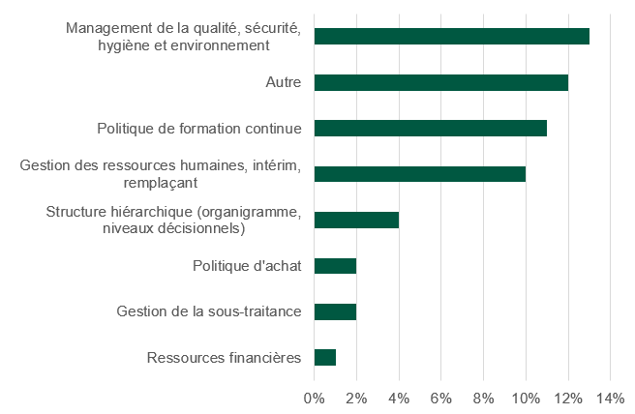
Facteurs liés à l’organisation et au management
S
Organiser des simulations d’urgence vitale immédiate (UVI) avec le matériel d’UVI de pédiatrie
Former les équipes à la réalisation d'actions d'éducation à la santé sexuelle et de prévention auprès des adolescents et des jeunes adultes accueillis
Organiser le temps de travail des professionnels pour permettre des temps de coordination entre professionnels

Slide 27
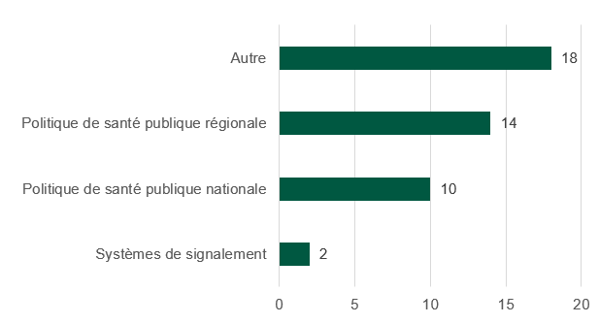
Facteurs liés au contexte institutionnel: 21%
S
Mettre en place une convention entre les établissements en vue de faciliter et de sécuriser le parcours du patient.
Organiser de manière pérenne l’orientation directe vers la consultation médecine générale pour éviter la venue d’enfants au SAU n’en relevant pas
Protocoliser la procédure régionale de délestage en pédiatrie
Développer et organiser une procédure de débriefing post-intervention
Sensibiliser les professionnels à la déclaration des EIGS selon sa définition règlementaire
Notes:
Signalement pharmacovigilance / réanimation éphémère / Le centre d’hémodialyse du CHP de l’Europe est un centre lourd de repli pour des associations et d’autres Centres d’hémodialyse. .• Il accueille les patients en insuffisance rénale chronique complexes et/ou en urgences..• Il accueille les patients hospitalisés au sein de l’établissement.

Slide 28
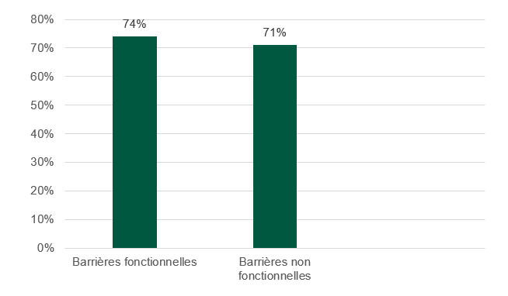
  Analyse des causes et des barrières
Mesures barrières identifiées
Parmi les EIGS, 74 % des établissements ont identifiés des barrières ayant fonctionnés
71% des établissements ont identifiés des barrières n’ayant pu empêcher la survenue de l’évènement ou limiter ses conséquences.

Slide 29
  Les Never Events en pédiatrie
La méthodologie d’identification des never events par les médecins experts de la Direction de l’Offre de Soins s’est appuyée sur une analyse des évènements indésirables graves déclarés et une revue exhaustive des sources documentaires pertinentes (Haute Autorité de Santé, OMÉDIT, réseaux de pédiatrie..)
1. Erreur médicamenteuse chez l’enfant : notamment avec les médicaments à marge thérapeutique étroite. Souvent lié à des erreurs de calcul de dose (poids, dilution, unité).
2. Erreur d’identification du patient : Mauvais bracelet, confusion entre enfants, erreurs de dossier. Risques de soins inappropriés, transfusion ou chirurgie sur le mauvais patient.
3. Chute d’un enfant hospitalisé : Survient souvent en pédiatrie générale ou en psychiatrie. Liée à un défaut de surveillance ou à un environnement non sécurisé.
4. Retard de diagnostic ou de prise en charge d’une infection grave : Méningite, sepsis, appendicite : erreurs d’interprétation ou retard d’imagerie.
5. Refus ou retard d’admission par un centre référent TRAUMA pédiatrique: Malgré une pathologie relevant clairement de son périmètre (ex. plaie radiale dans un contexte de tentative de suicide) provoque retard de prise en charge et perte de chance.
6. Erreur de programmation de pompe à perfusion : Mauvais débit ou volume, notamment pour morphine, insuline, nutrition parentérale.
7. Défaut de surveillance post-opératoire ou post-sédation : Hypoventilation, hypoxie, bradycardie non détectées à temps.
8. Erreur de transfusion sanguine : Mauvais groupe ou mauvaise compatibilité, souvent liée à une erreur d’identification.
9. Défaut de coordination interservices (urgences, réa, pédiatrie): Mauvaise transmission d’informations, erreurs de continuité des soins.
10. Erreur dans la gestion de la douleur ou de la sédation : Surdosage ou sous-dosage, absence de protocole adapté à l’âge.
Notes:
Attention à ne pas citer l’ES lui-même …
En outre le point 5 et le point 11 : ce sont les mêmes donc garder le point 11 tel quel et le mettre en point 5 .

Slide 30
  Préconisations pour améliorer la sécurité des soins des enfants et adolescents
S’assurer avant tout soin de la bonne identification du patient ( attention aux homonymes, aux jumeaux, aux changements d’identité après reconnaissance des parents)
Mise à jour régulière des procédures et des protocoles médicaux et para-médicaux
Identifier à l’occasion d’un EIG une problématique de service et y travailler en équipe lors des EDT ( espace de dialogue au travail ) : il convient à l’ensemble de l’ équipe médicale et para-médicale sans hiérarchie de proposer des pistes de réflexion pour trouver une solution au sein du service permettant de remédier au problème ( exemple erreur d’administration d’un médicament…) . Cela permet responsabiliser l’ensemble des professionnels du service
Assurer un niveau de formation suffisant pour l’ensemble des personnels ( jeunes et moins jeunes )
Communiquer au sein du service sur les changements de pratiques.

